Slide 1

PHÒNG GIÁO DỤC VÀ ĐÀO TẠO QUẬN LONG BIÊN
TRƯỜNG THCS NGỌC THỤY
TIẾT 84
PHÂN TÍCH VÀ XỬ LÍ DỮ LIỆU
GV: NGUYỄN THÙY LINH
NĂM HỌC: 2022 - 2023

Slide 2
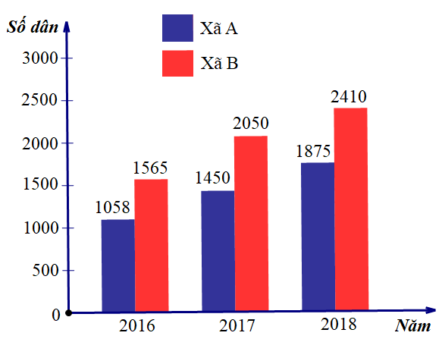
KHỞI ĐỘNG
Dựa vào biểu đồ bên, hãy cho biết từ năm 2016 đến năm 2018, mỗi xã tăng bao nhiêu dân? Qua đó, so sánh tốc độ tăng dân số của hai xã.
Giải
Từ 2016-2018:
Xã A tăng số dân là: 1785 – 1078 = 707 (dân).
Xã B tăng số dân là: 2410 – 1565 = 845 (dân).
Tỉ lệ tăng dân số của xã A là:
Tỉ lệ tăng dân số của xã B là:
Vậy dân số của xã A nhanh hơn xã B.

Slide 3

LUYỆN TẬP
BÀI TẬP
1, 2, 3
PHIẾU BÀI TẬP
TRÒ CHƠI TRẮC NGHIỆM

Slide 4
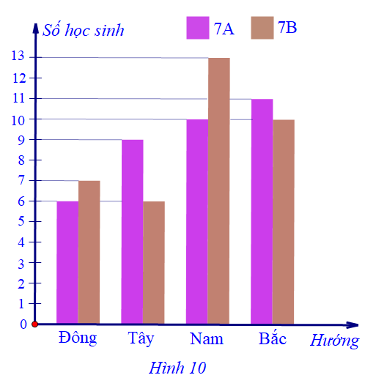
Bài tập 1.
(Bài 4 - SGK trang 13)
Biểu đồ cột kép ở Hình 10 biểu diễn số lượng học sinh (HS) lớp 7A và 7B có nhà nằm ở bốn hướng Đông, Tây , Nam, Bắc của trường học.

Slide 5

Bài tập 1.
a) Lập bảng số liệu thống kê số lượng HS lớp 7A, 7B có nhà nằm ở mỗi hướng theo mẫu:
Hướng | Đông | Tây | Nam | Bắc
Lớp 7A | ? | ? | ? | ?
Lớp 7B | ? | ? | ? | ?
b) Số HS có nhà nằm ở hướng Đông của cả hai lớp 7A và 7B chiếm bao nhiêu phần trăm so với tổng số HS của hai lớp đó? (làm tròn kết quả đến hàng phần mười)
c) Có 15 bạn trong hai lớp 7A và 7B thường nói rằng: Trong những ngày nắng, mỗi lần đi từ nhà đến trường vào buổi sáng hay bị chói mắt vì Mặt Trời chiếu thẳng vào mắt. Em có biết vì sao các bạn nói như vậy không ?

Slide 6
Bài tập 1.
a) Bảng số liệu thống kê số lượng học sinh lớp 7A, 7B có nhà nằm ở mỗi hướng là:
Hướng | Đông | Tây | Nam | Bắc
Lớp 7A | 6 | 9 | 10 | 11
Lớp 7B | 7 | 6 | 13 | 10

Slide 7
Bài tập 1.
a)
Hướng | Đông | Tây | Nam | Bắc
Lớp 7A | 6 | 9 | 10 | 11
Lớp 7B | 7 | 6 | 13 | 10
b) Số học sinh có nhà nằm ở hướng Đông của cả
hai lớp 7A và 7B là: 6 + 7 = 13 (học sinh).
Tổng số học sinh của hai lớp là:
6 + 7 + 9 + 6 + 10 + 13 + 11 + 10 = 72 (học sinh).
Tỉ số phần trăm số học sinh có nhà nằm ở hướng Đông của cả hai lớp 7A và 7B so với tổng số học sinh của hai lớp là:

Slide 8

Bài tập 1.
a)
Hướng | Đông | Tây | Nam | Bắc
Lớp 7A | 6 | 9 | 10 | 11
Lớp 7B | 7 | 6 | 13 | 10
c) Vào buổi sáng các bạn ở hướng tây đến trường phải đi về hướng đông, sẽ bị Mặt Trời chiếu thẳng vào mắt làm chói mắt.
Mà cả hai lớp 7A và 7B có 15 bạn nhà ở hướng tây nên 15 bạn này sẽ bị chói mắt khi đi học.

Slide 9

Bài tập 2.
Dựa vào biểu đồ hãy cho biết:
a) Trong giai đoạn 1995 – 2002, tổng sản lượng thủy sản của cả nước là bao nhiêu nghìn tấn?
b) Trong giai đoạn 1995 – 2002, tổng sản lượng thủy sản của khu vực đồng bằng sông Cửu Long chiếm bao nhiêu phần trăm so với tổng sản lượng thủy sản của cả nước?
(kết quả làm tròn đến chữ số thập phân thứ hai).

Slide 10
Bài tập 2.
Giải
a) Trong giai đoạn 1995 – 2002, tổng sản lượng thủy sản của cả nước là:
1584,4 + 2250,5 + 2647,4 = 6482,3 (nghìn tấn).
b) Trong giai đoạn 1995 – 2002, tổng sản lượng thủy sản của khu vực đồng bằng sông Cửu Long là:
819,2 + 1169,1 + 1354,5 = 3342,8 (nghìn tấn).
c) Trong giai đoạn 1995 – 2002, tỉ số phần trăm của tổng sản lượng thủy sản của khu vực đồng bằng sông Cửu Long so với tổng sản lượng thủy sản của cả nước là:

Slide 11
Bài tập 3.
Biểu đồ dưới đây thống kê số điều hòa và quạt hơi nước một cửa hàng đã bán được trong tháng 6, tháng 7, tháng 8 năm 2022.

Slide 12

Bài tập 3.
Dựa vào biểu đồ, hãy cho biết:
a) Tổng số điều hòa đã bán trong ba tháng 6, 7, 8 của cửa hàng?
b) Tổng số quạt hơi nước đã bán trong ba tháng 6, 7, 8 của cửa hàng?
c) Theo em, để chuẩn bị cho cùng kì năm sau, của hàng nên nhập bao nhiêu điều hòa? Bao nhiêu quạt hơi nước? Vì sao?

Slide 13
Bài tập 3.
Giải
a) Tổng số điều hòa đã bán trong ba tháng 6, 7, 8 của cửa hàng là:
250 + 320 + 260 = 830 (chiếc).
b) Tổng số quạt hơi nước đã bán trong ba tháng 6, 7, 8 của cửa hàng là:
280 + 285 + 240 = 725 (chiếc).

Slide 14

Phiếu bài tập
Cho biểu đồ thống kê lượng bò và lợn trên thế giới giai đoạn 1980 – 2002:
Dựa vào biểu đồ, hãy cho biết:
Trong giai đoạn 1980 – 2002, tổng lượng bò đã tăng thêm bao nhiêu con?
Trong giai đoạn 1980 – 2002, tổng lượng lợn đã tăng thêm bao nhiêu con?

Slide 15
Phiếu bài tập
Cho biểu đồ thống kê lượng bò và lợn trên thế giới giai đoạn 1980 – 2002:
Giải
Trong giai đoạn 1980 – 2002:
a) Tổng lượng bò đã tăng thêm là:
2360 – 1218,1 = 111,9 (triệu con).
b) Tổng lượng lợn đã tăng thêm là:
939,3 – 778,8 = 160,5 (triệu con).

Slide 16



TRÒ CHƠI TRẮC NGHIỆM

Slide 17





VÒNG QUAY
MAY MẮN
Phần thưởng
Điểm 8
Tràng pháo tay
Mất lượt
1
2
Điểm 10
Điểm 9
Phần thưởng
Thêm lượt
3
4
Luật chơi
QUAY

Slide 18





Câu 1: Thời gian giải một bài toán (tính bằng phút) của 14 học sinh được ghi lại trong bảng sau:
5 10 4 8 8 7 8 10 8 9 6 9 5 7
Tỉ số phần trăm số học sinh giải hết 8 phút là?
6
3
4
1
7
9
2
10
8
5
Hết giờ
40%
57,1%
A
B
C
28,6%
80%
D
Tiếc quá …! Bạn chọn sai rồi!
Hoan hô . Bạn chọn đúng rồi!
Tiếc quá …! Bạn chọn sai rồi!
Tiếc quá …! Bạn chọn sai rồi!

Slide 19
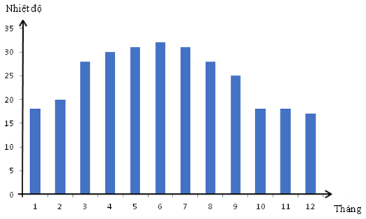
Câu 2: Quan sát biểu đồ nhiệt độ trung bình hàng tháng ở một địa phương trong một năm sau đây, cho biết tháng nào nóng nhất ?
6
3
4
1
7
9
2
10
8
5
Hết giờ
A
Tháng 9
B
Tháng 8
C
Tháng 7
D
Tháng 6
Tiếc quá …! Bạn chọn sai rồi!
Tiếc quá …! Bạn chọn sai rồi!
Hoan hô . Bạn chọn đúng rồi!
Tiếc quá …! Bạn chọn sai rồi!

Slide 20
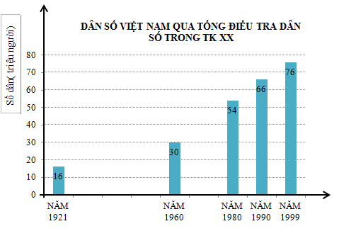
Câu 3: Cho biểu đồ sau. Từ năm 1960 đến 1990 nước ta tăng thêm bao nhiêu triệu người ?
6
3
4
1
7
9
2
10
8
5
Hết giờ
A
66
30
B
C
36
D
54
Tiếc quá …! Bạn chọn sai rồi!
Tiếc quá …! Bạn chọn sai rồi!
Tiếc quá …! Bạn chọn sai rồi!
Hoan hô . Bạn chọn đúng rồi!

Slide 21
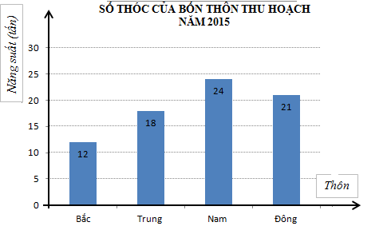
Câu 4: Quan sát biểu đồ sau. Tính tổng số thóc của bốn thôn thu hoạch trong năm 2015?
6
3
4
1
7
9
2
10
8
5
Hết giờ
A
75 tấn
70 tấn
B
C
65 tấn
D
60 tấn
Hoan hô . Bạn chọn đúng rồi!
Tiếc quá …! Bạn chọn sai rồi!
Tiếc quá …! Bạn chọn sai rồi!
Tiếc quá …! Bạn chọn sai rồi!

Slide 22
HƯỚNG DẪN
VỀ
NHÀ
- Xem lại các bài tập đã làm trong tiết học.
- Ghi nhớ các đặc điểm của biểu đồ, phân tích và xử lí được dữ liệu của biểu đồ.
- Làm bài tập trên ra giấy và nộp vào tiết tiếp theo: Tự tìm hiểu một bảng số liệu, một biểu đồ trên các tiện thông tin hoặc SGK địa lý và mô tả, phân tích biểu đồ.
- Chuẩn bị bài mới: đọc trước nội dung bài 3: Biểu đồ đoạn thẳng.

